Slide 1
Derecho a la Salud y Reforma: “Clase media protegida”
Soledad Barría
Instituto Igualdad
Académica U. de chile
2019

Slide 2
Reforma a la Salud ¿estructural?
Reforma a Isapres
Reforma a Fonasa
Seguro de Salud “Clase Media Protegida”
“Modernización” de Fonasa
Reforma Integral NECESARIA que aborde los temas país
Clarificar donde estamos
Para donde debemos caminar
Cualquier reforma de salud debe apuntar en una dirección sanitaria

Slide 3
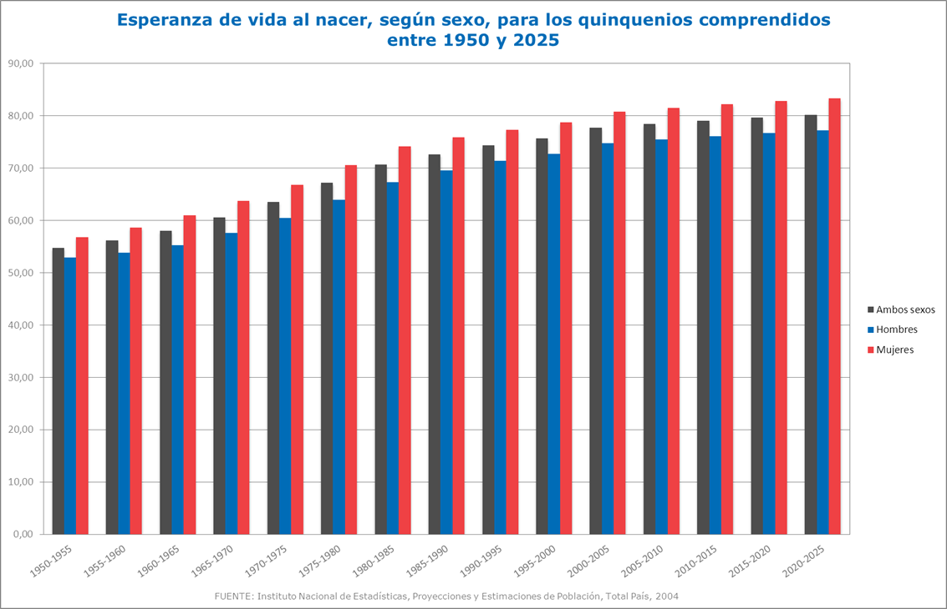

Slide 4
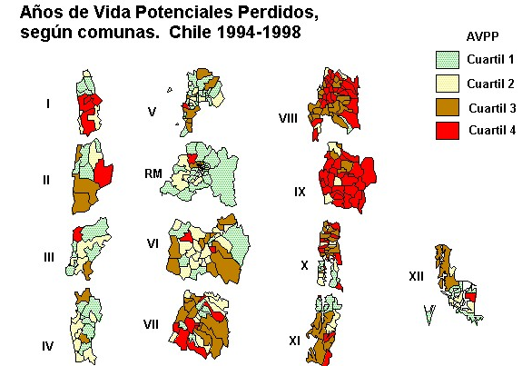
Años de Vida Potenciales Perdidos 1997 y 2014
 | Mayor Tasa | Menor Tasa | Diferencia
1997 | 103,5 | 75,4 | 28,1
 | Bio BIO | Coquimbo
2014 | 82,6 | 66,0 | 16,6
 | Los Lagos | Metropolitana
www.epi.minsal.cl

Slide 5
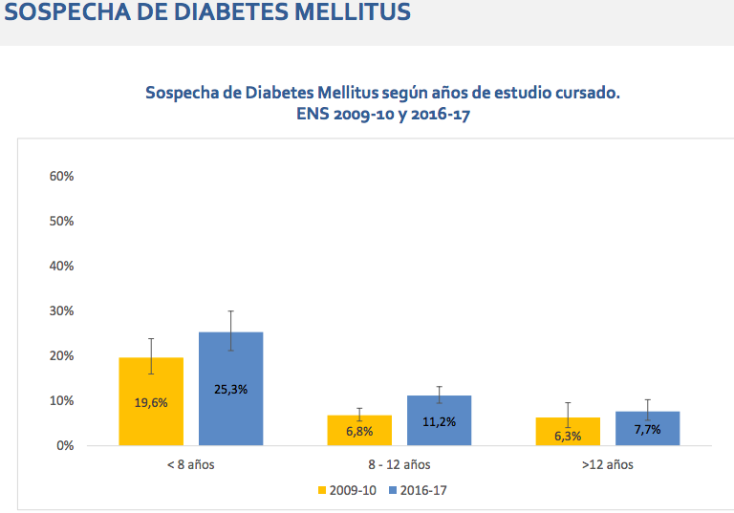
Desafíos sanitarios

Slide 6
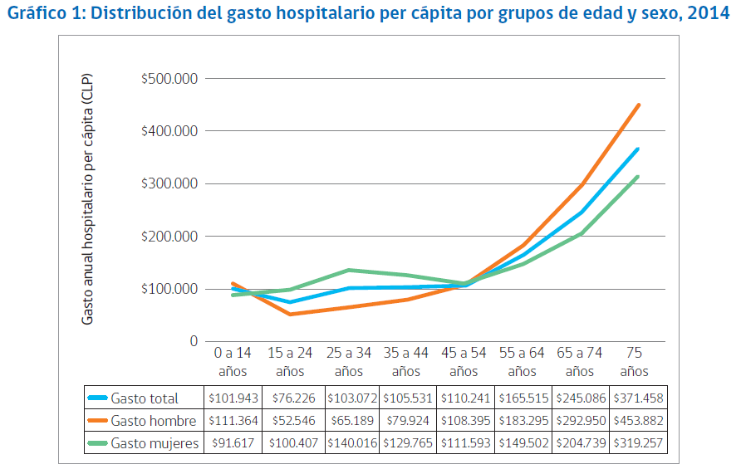
Desafío sanitario: Aumento de Personas Mayores
Costo por usuario mayor a 65 años aumenta exponencialmente
Fuente: Boletín FONASA Depto. Planificación Institucional - Subdepartamento de Estudios
Fuente: Informe Final DISTRIBUCIÓN DEL GASTO DE SALUD POR ENFERMEDAD, EDAD Y SEXO A NIVEL TERCIARIO DE ATENCIÓN
EN CHILE, AÑO 2014. © Ministerio de Salud de Chile 2016 ISBN: 978-956-348-098-6

Slide 7
Desafíos País 2019
Problemas
1. Desafíos sanitarios “nuevos”:
Enfermedades crónicas, Más adultos mayores
Hábitos: alimentación, sedentarismo, tabaquismo, alcohol
Necesidad de trabajo social y con otros
Desigualdades: territoriales, enfermedades
Tipo de “salud”
2. Desafíos del (de los) sistema de salud:
Falta de acceso general y especialidades y otras
Desigualdad en el gasto: bajo gasto en lo público, alto gasto bolsillo
Calidad de atención /discriminación
Disyuntivas
1. Más “recuperación” o más “prevención/promoción” ?
Más “atenciones” o “resolución problemas”
“Acciones de salud” vs “Calidad de Vida”
Sólo salud o intersectiorialidad
Trabajo CON la población /asistencial = participación real
2. Qué y cuántos sistemas de salud?
Uno o dos sistemas de salud?
Cuánto afecta modificación sistema privado al sistema público?
Cuántos recursos/país?
Qué modelo de organización?

Slide 8
Sistema de Salud: Relevante
Financiamiento
Personas
Familias
Comunidades
Organización
Importancia de la mancomunación de recursos y riesgos
Conducción sanitaria es necesaria para mantener énfasis en prevención y optimizar recursos de las redes
Entrega de Servicios
Modelo de cuidados basado en APS: Integral, que otorga continuidad de cuidado y centrado en las personas

Slide 9
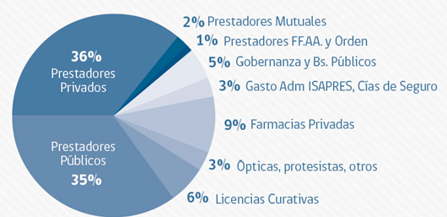
Recursos en Salud
DESTINO FINAL DE RECURSOS EN SALUD
EGRESOS HOSPITALARIOS
Con menores recursos, prestadores públicos realizan significativamente más atenciones que prestadores privados.
Fuente: DEIS y Departamento Economía de la Salud, Minsal

Slide 10
Chile 2014: Comisión reforma
 | Isapre | Fonasa
Cotización mensual promedio $ | 89.000 | 23.000
% beneficiarios > 60 años | 8% | 17%
Índice envejecimiento(>60/>15) | 35 | 82
Índice masculinidad | 116 | 90
% beneficiarios discapacitados | 2,40% | 7%

Slide 11
Reforma: Derecho a la salud
Disminuir las desigualdades en resultados sanitarios y también en acceso a servicios con cobertura universal, y mejorar la salud para todas las clases sociales
Pasa por:
Superar los sistemas múltiples por UN Sistema Universal, Solidario y de Calidad, trabajando en redes basadas en APS direccionadas hacia promoción-prevención
Corto Plazo NECESIDAD de aumentar recursos al sistema Público:
Mejorar camas sistema público (urgencias)
Mejorar el per cápita APS
Mejorar esperas consultas especialidades e IQ

Slide 12
PDL: Mensaje 066/367
“Proyecto de ley que crea el “Seguro de Salud Clase Media” a través de una cobertura financiera especial en la modalidad de atención de “libre elección” de Fonasa.”
Considera a los beneficiarios Fonasa sólo en Modalidad Libre elección
Incentiva la utilización de la MLE para solucionar listas de espera, creando un seguro que garantiza tope co-pago
Tope de gasto de 40% ANUAL , sólo para prestaciones determinadas por Fonasa + Dipres (Minsal y lo sanitario?)
Persona que gana 500.000 y que utilice MLE debe pagar él/ella de su bolsillo 2.400.000 y sobre eso lo paga el estado
Persona que tiene pensión solidaria de 110.000, debe pagar 1.440.000 de su bolsillo antes de tener el seguro (siempre 40% del mínimo)
No puede solicitar préstamo actual de Fonasa ( tope 10% mensual)

Slide 13
Seguro de Salud Clase Media
Baja Cobertura: pretende impactar en Usuarios habituales MLE (21.465 eventos) y Personas Lista espera No GES: 8.656 casos de > 250.000 casos (3,44%) Fuente: informe financiero
Económicamente:
Aumenta gasto a las personas y es regresivo: beneficia menos a los que ganan menos
Poco eficiente: Estado pondrá por cada persona, estimado “por evento elegible” de 862.041, por sobre el beneficiario…. En Modalidad Institucional, el uso se podría multiplicar por 4 al menos.

Slide 14
Reforma propuesta PDL
Falsa ilusión de “libertad de elección”
Fortalece la Modalidad libre elección y NADA para la modalidad institucional donde se atiende la mayoría y más necesitada de subsidios
Inducción de demanda MLE puede “drenar” especialistas del público al privado, agravando déficit actual
Cuál es la razón de fondo?? Hoy existen mecanismo como PAD. No agrega, es caro y sólo favorece a los más ricos entre los pobres… y <5%!!
No ataca problemas de fondo del 80% que está en Fonasa:
Listas de espera, déficit especialistas, enfermedades crónicas, salud mental, escasez de recursos del sistema público con sub-valoración de prestaciones.
Las soluciones en el sector privado cuestan más caras
Sólo traspasa más recursos a privados, sin soluciones para la mayoría

Slide 16
Sería indispensable
1. Aumentar los recursos para la Modalidad Institucional de Fonasa
Carga enfermedad y aumento adultos mayores (APS y Hospitales). Brecha REAL tanto en Percápita como en Hospitales > 800.000 millones
2. Separar cuentas en Presupuesto MI y MLE: Hoy vasos comunicantes
Si falta a MLE va a disminuir la modalidad institucional (cuenta MLE excedible)
3. Eliminar componente regresivo para ingresos menores al mínimo
4. Asegurar escasas camas sistema público seguirán para MI
5. Asegurar direccionamiento sanitario y no sólo económico (Minsal)
6. Utilizar mecanismos previos como PAD y GRD con alta inversión anterior
Pero….

Slide 17
Chile necesita una Reforma Integral
1. Derecho Social garantizado por Seguro Nacional Universal y Sistema Público basado en APS. Todxs deben poner en común su 7%
2. Que las Isapre pasen a ser seguros complementarios
3. Énfasis en promoción y prevención: Una mirada social y poblacional: mejora en condiciones de vida, educación, vivienda, pensiones, trabajo
4. Fortalecer al equipo de salud, como eje de transformación, resguardando trabajo decente y estabilidad laboral, para responder mejor a las necesidades.
5. Fortalecer el sector público en su financiamiento mediante impuestos (mínimo 6% PIB desde el 4% actual), mejor gestión y atribuciones en el Ministerio de Salud.
Una reforma Integral requiere de amplias mayorías

Slide 19
Muchas gracias

